Slide 1

AMPLIACIÓN DE MATEMÁTICAS

Slide 2
Índice
Introducción
Conceptos teóricos
Integradores
Estabilidad
Técnicas de programación
Aplicaciones prácticas
Oscilador armónico
Órbita kepleriana
Análisis del error
Problema de los N-Cuerpos

Slide 3
Introducción
Lenguajes de programación usados:
MATLAB
PYTHON
Utilización de la metodología en proceso iterativo
IDEA
MATH MODEL
ALGORITHM
IMPLEMENTATION
RESULTS
VALIDATION

Slide 4
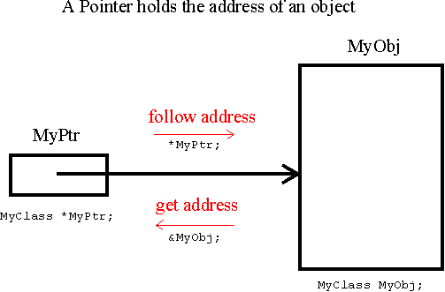
Conceptos teóricos
Métodos de programación
Extreme Programming
TDD (Test Driven Developement)
Punteros
Paradigmas de programación
Estimación errores

Slide 5
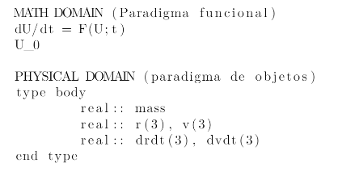
Paradigmas de programación
Programación funcional
Matemático
Funciones
Programación orientada a objetos:
Clases
métodos
Encapsulamiento
Otros: Imperativo, declarativo, lógico…

Slide 6
Mapa de Poincaré
Intersección de la trayectoria de una órbita con un plano

Slide 7
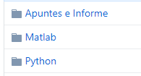
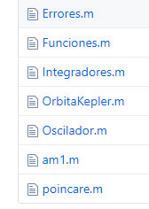
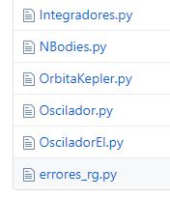
Estructura y metodología
Estructura GitHub
INTEGRADORES
PROGRAMA
FUNCIONES

Slide 8
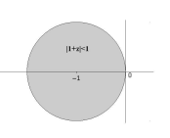
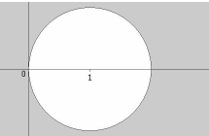
Aplicaciones prácticas I (Estabilidad)
Euler
Euler Inverso
Inestable
Frontera → Objetivo
Estable

Slide 9
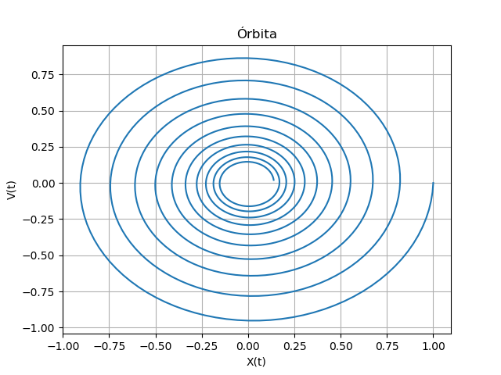
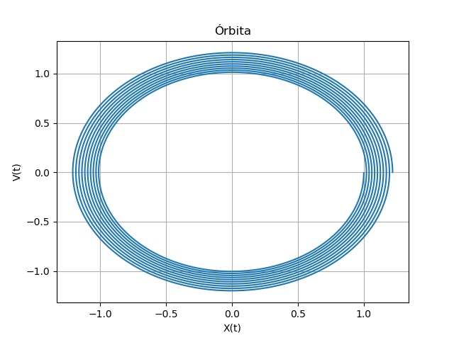
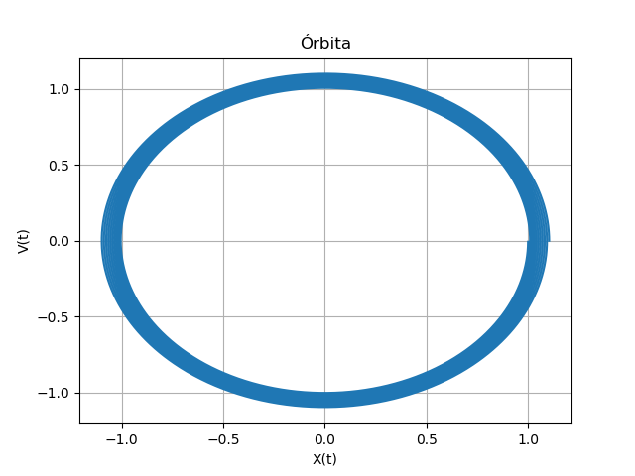
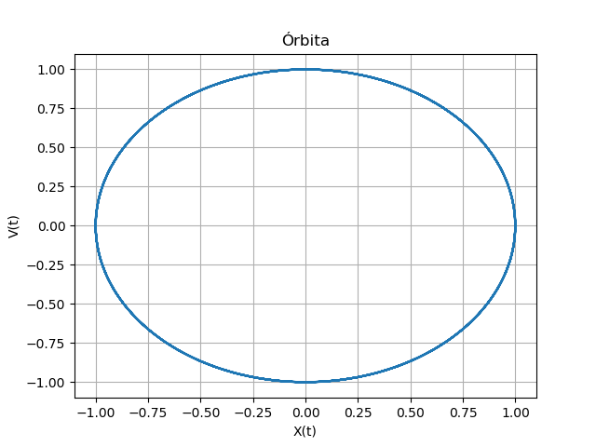

Aplicaciones prácticas I (Oscilador)
$$\ddot{x}+x=0$$
Euler Inverso
Euler
Runge-Kutta 2º orden
Odeint

Slide 10
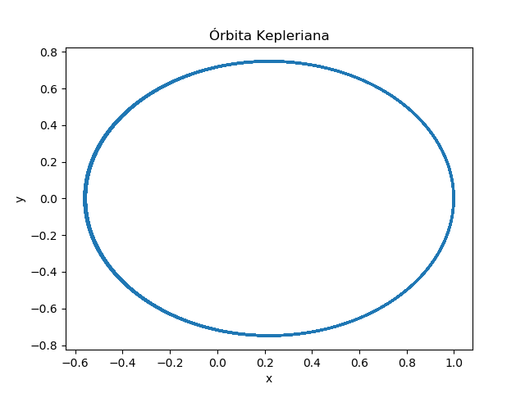

Aplicaciones prácticas II (Órbita)
$$\ddot{r}=−μ\frac{\vec{r}}{{\left|r\right|}^{3}}$$

Slide 11
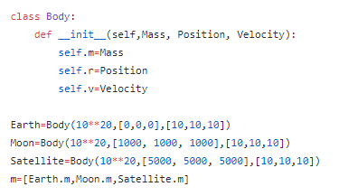
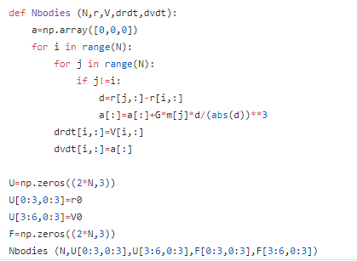
Aplicaciones prácticas III (N-Cuerpos)
Ejemplo P.O.O.
Problema N-Cuerpos

Slide 12
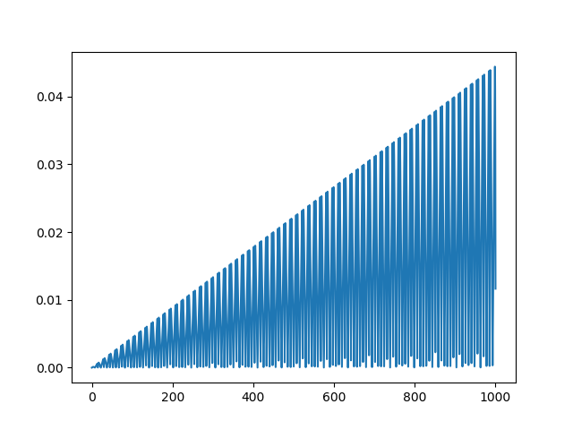
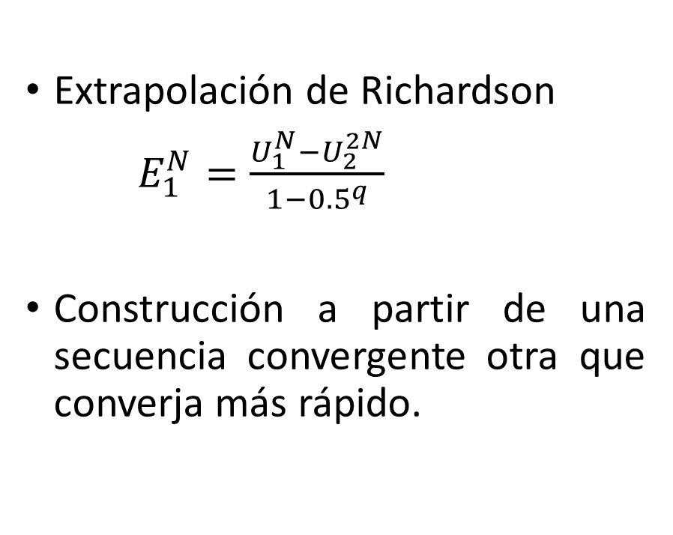
Estimación de errores
Extrapolación de Richardson
$E_{1}^{N}=\frac{U_{1}^{N}−U_{2}^{2N}}{1−{0.5}^{q}}$
Construcción a partir de una secuencia convergente otra que converja más rápido.

